Slide 1
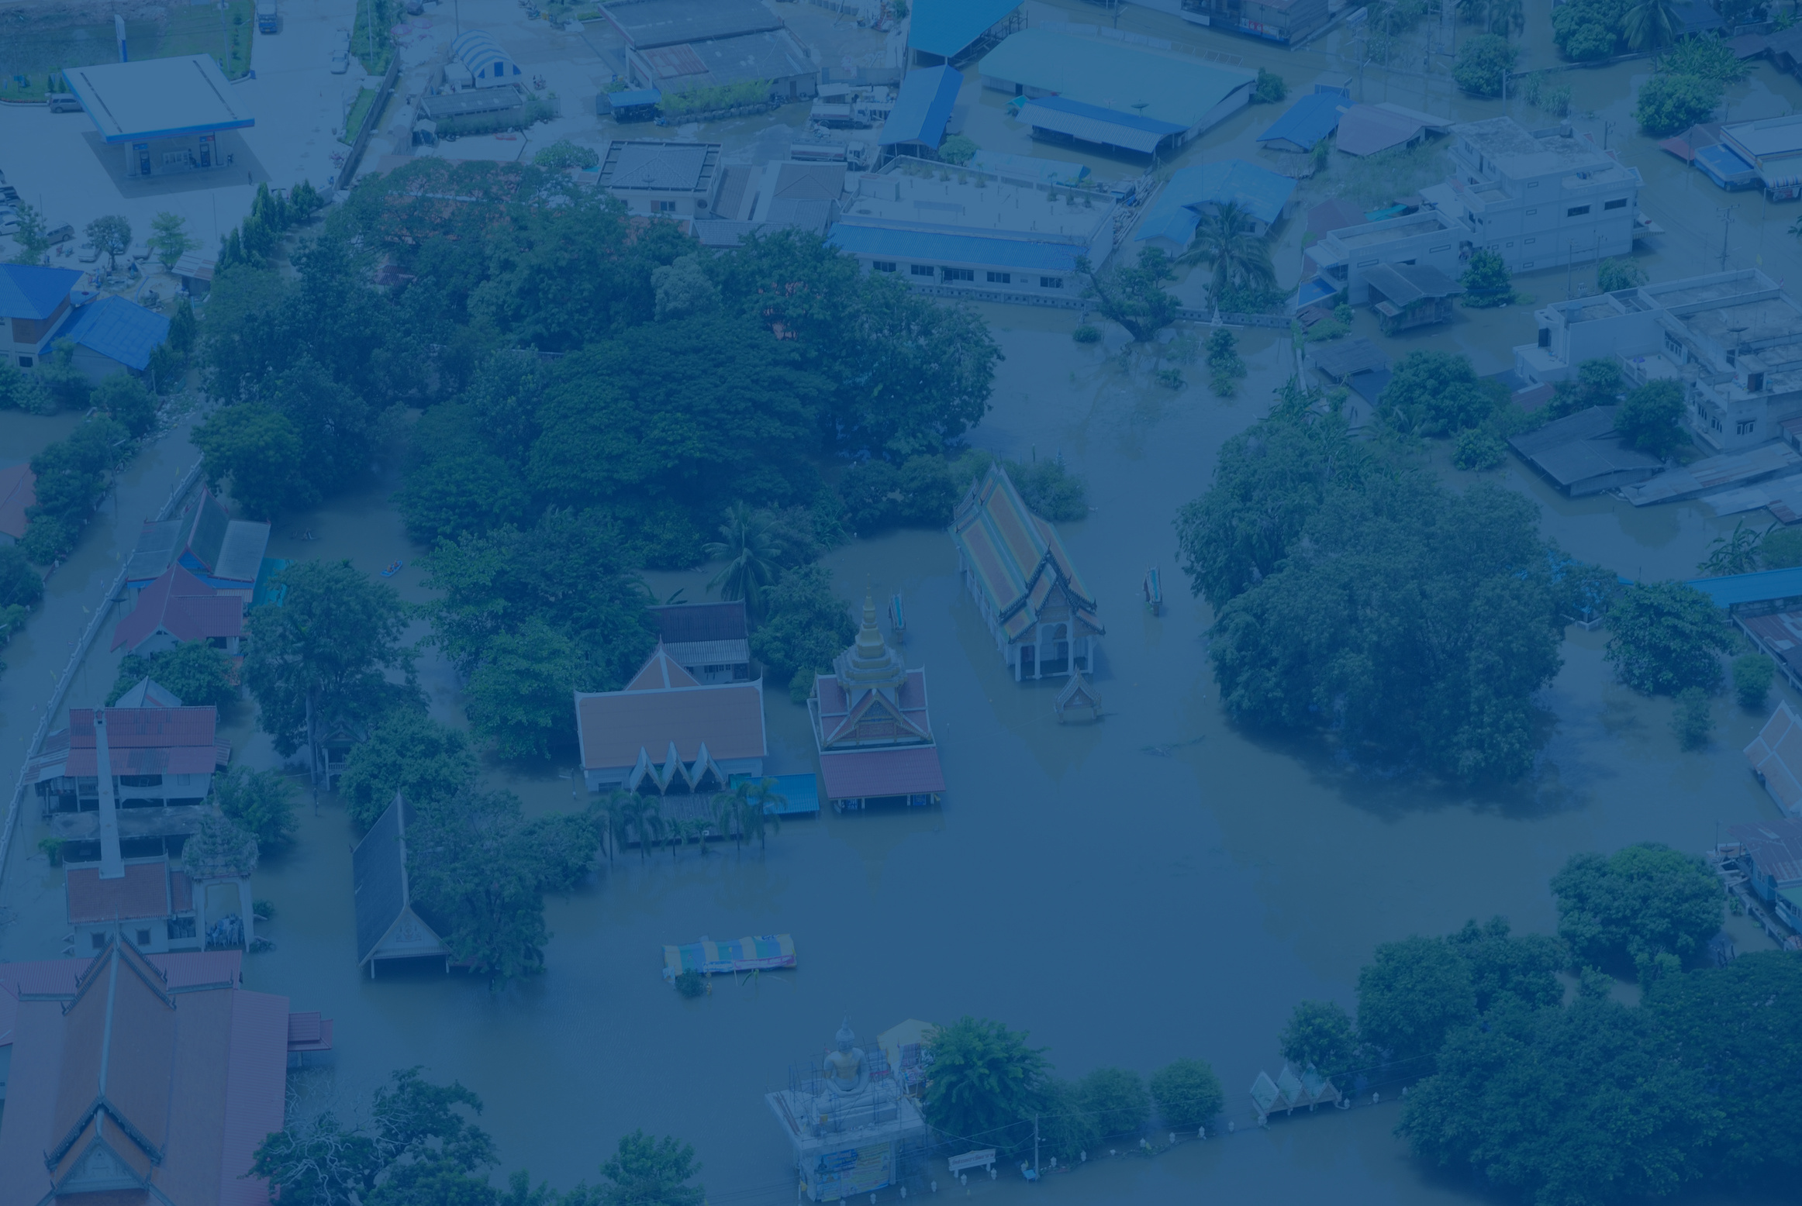
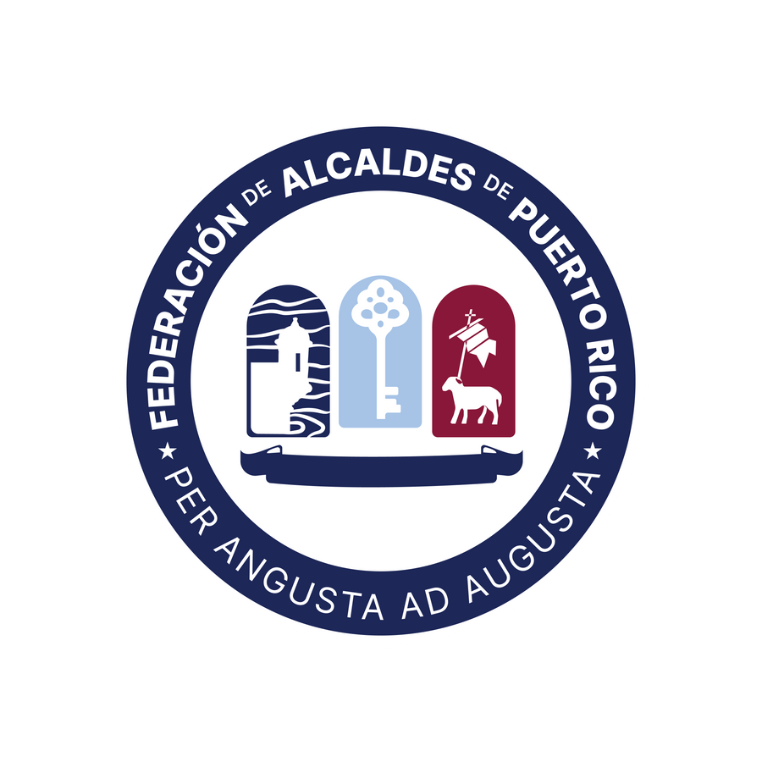

ANÁLISIS
Respuesta de FEMA
HON . GABRIEL “GABY” HERNÁNDEZ, MPA
PRESIDENTE | ALCALDE DE CAMUY

Slide 2
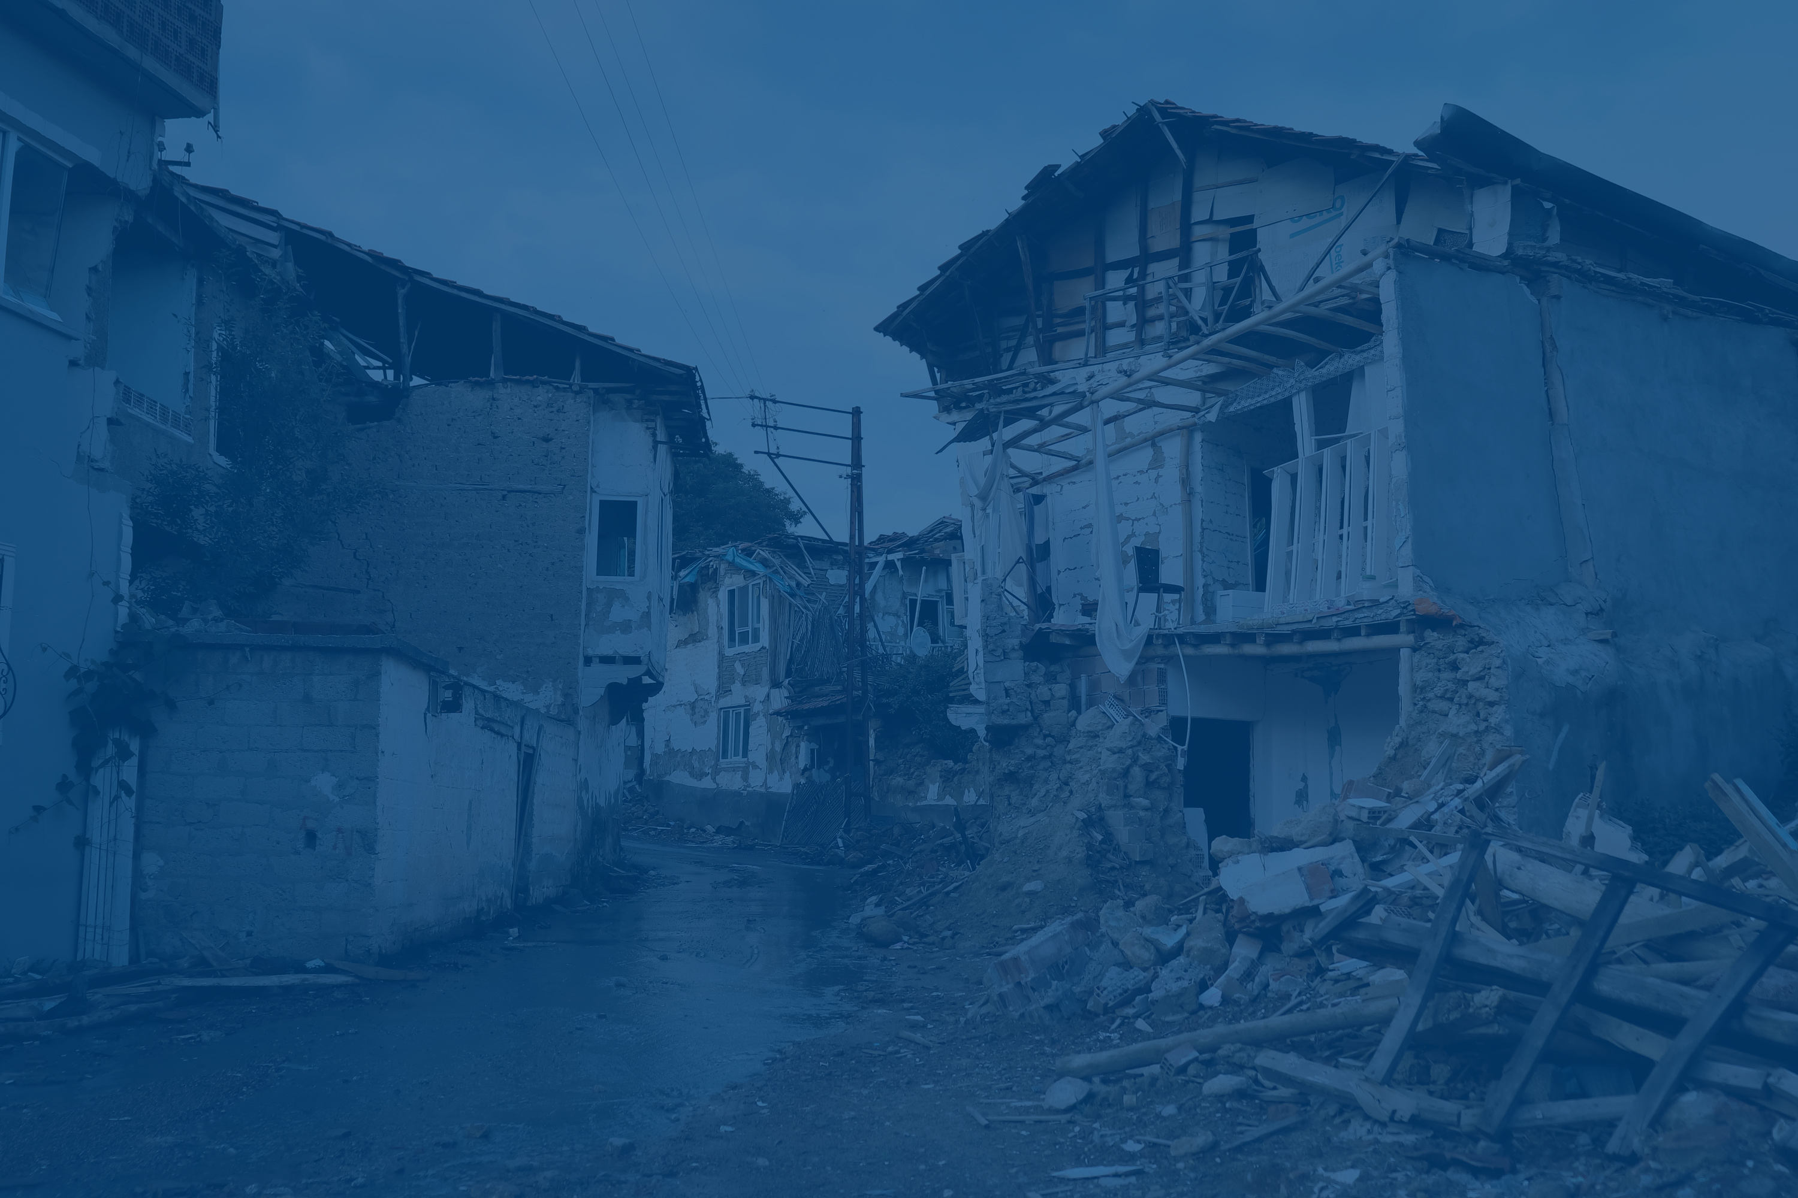
Al 28 de agosto de 2025, los 78 municipios de Puerto Rico tenemos obligados $4,910 millones en proyectos bajo el programa de Asistencia Pública de FEMA. De esa cifra, se han desembolsado $1,389 millones, lo que equivale a un 28.3% de ejecución global.
Esto quiere decir que FEMA ya no es una promesa: es una realidad tangible. Casi cinco mil millones de dólares en obligaciones a municipios representan la mayor inversión en infraestructura local que jamás hayamos tenido en la historia reciente. Para poner esto en perspectiva el presupuesto total para mejoras permanentes de los municipios previo al Huracán María era $30 millones.

Slide 3
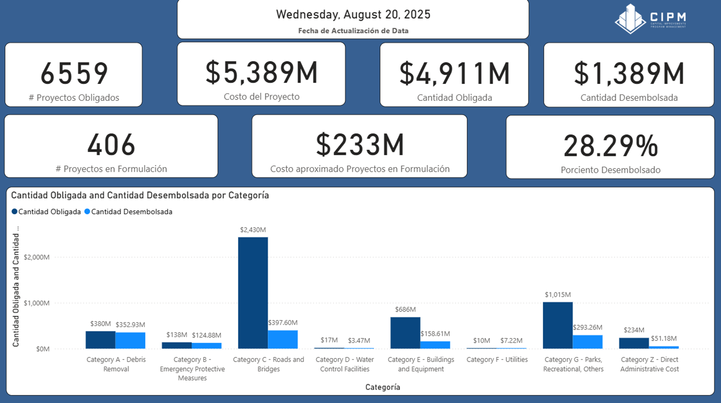

Slide 4

DISTRIBUCIÓN
La mayoría de los municipios tienen obligaciones en rangos medianos:
  40 municipios tienen entre $20 y $50 millones obligados.
  13 municipios están en el rango de $50 a $100 millones.
  10 municipios tienen asignaciones entre $100 y $200 millones.
  4 municipios superan los $200 millones, y de esos, dos municipios sobrepasan los $300 millones.

Slide 5
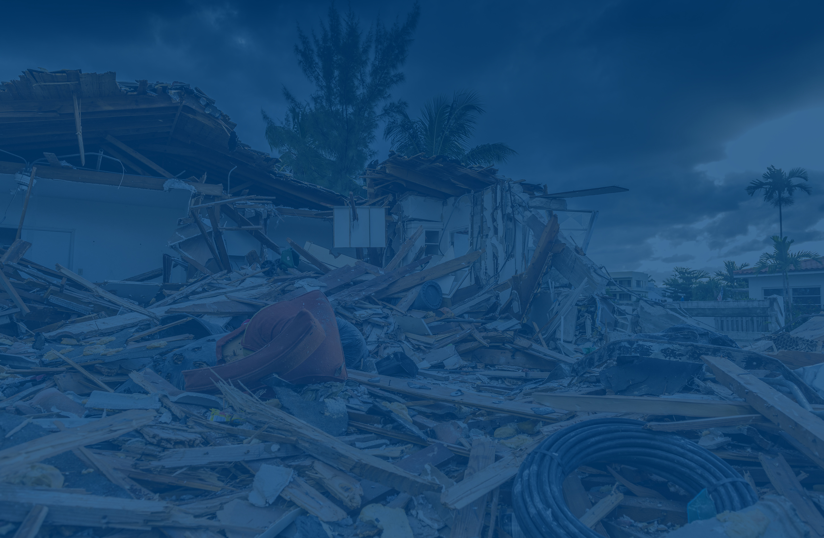
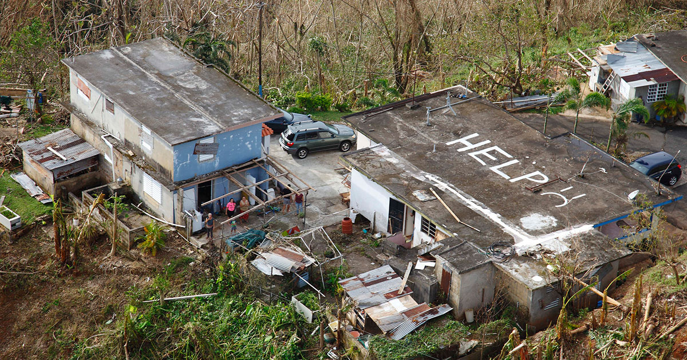
DESEMBOLSOS QUIÉNES HAN AVANZADO MÁS
Jayuya, con más de $107 millones desembolsados, es el líder absoluto.
Le siguen Yabucoa, Vieques, Bayamón y Naranjito, todos con desembolsos superiores a los $40 millones cada uno.
También sobresalen Carolina, Coamo, San Juan y Ponce, que ya superan los $35 millones desembolsados.
Estos municipios son prueba viviente de que se puede ejecutar, aun en medio de trámites complejos y retrasos administrativos.

Slide 6

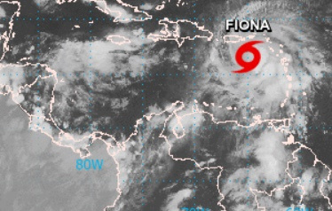
EJECUCIÓN RELATIVA PORCIENTO DESEMBOLSADO
Ejecución relativa – Porciento desembolsado
Si vamos más allá de la cifra absoluta y observamos el porciento desembolsado en relación con lo obligado, encontramos ejemplos aún más poderosos:
  Vieques ha desembolsado un 78.8% de sus obligaciones. Esto principalmente debido al proyecto del hospital que está en próximo a completarse.
  Naranjito alcanza un 73.4%.
  Le siguen Gurabo, Bayamón y Maunabo, todos sobre el 52%.
  También figuran con buen desempeño Canóvanas, Arroyo, Loíza, Juncos y Aguada, todos cerca o por encima del 49%.

Slide 7
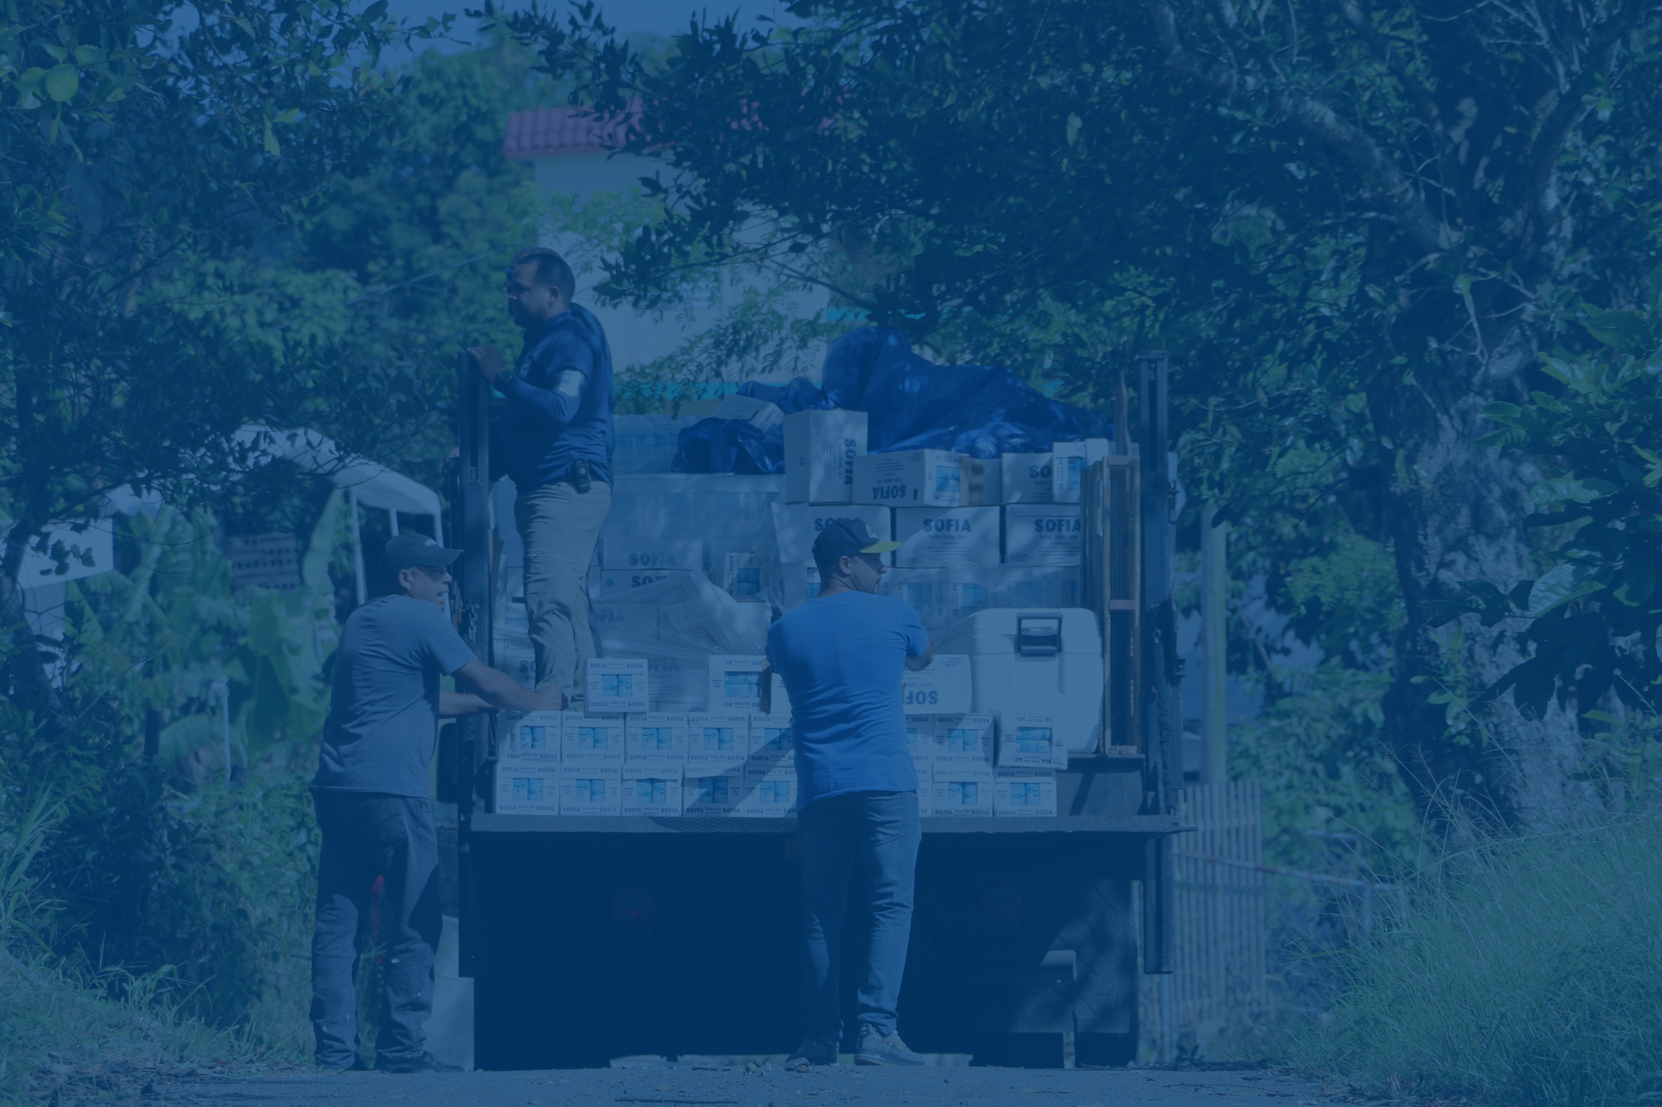
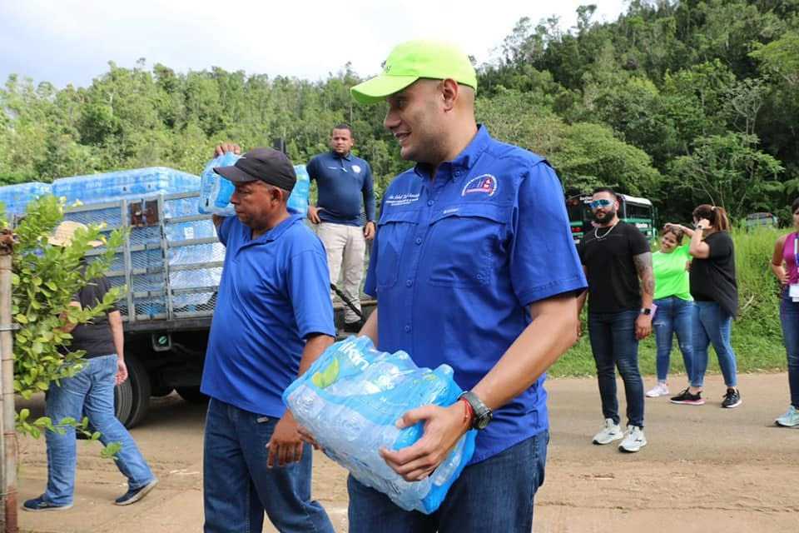


Slide 8
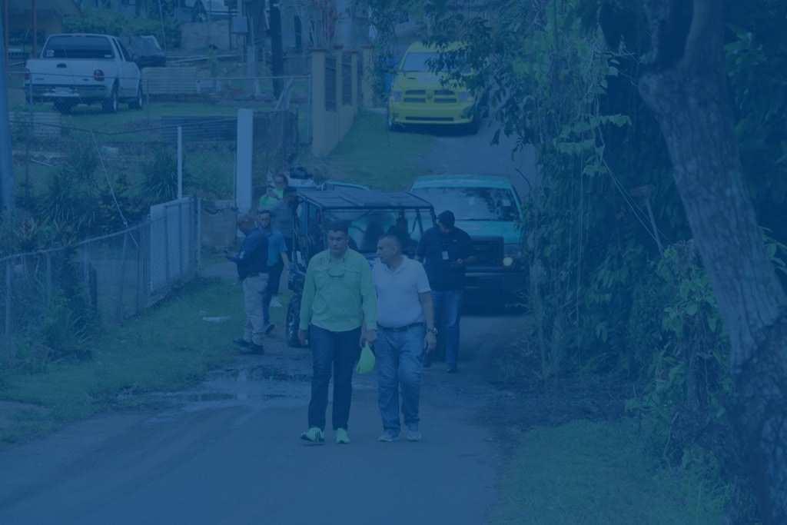

$9.27 MILLONES
Tenemos $9.29 millones obligados y hemos recibido $6.07 millones en reembolso, para un 65.3%.
90 PROYECTOS
De las facilidades recreativas y edificios 25 están completados, 2 en construcción y 39 en la fase de subasta. Los proyectos de carreteras los realiza el municipio con recursos propios y/o contratistas.
Aunque nuestra cifra absoluta es modesta comparada con municipios grandes, este porciento demuestra que en Camuy sabemos ejecutar, sabemos administrar y sabemos traducir los recursos en resultados.

Slide 9

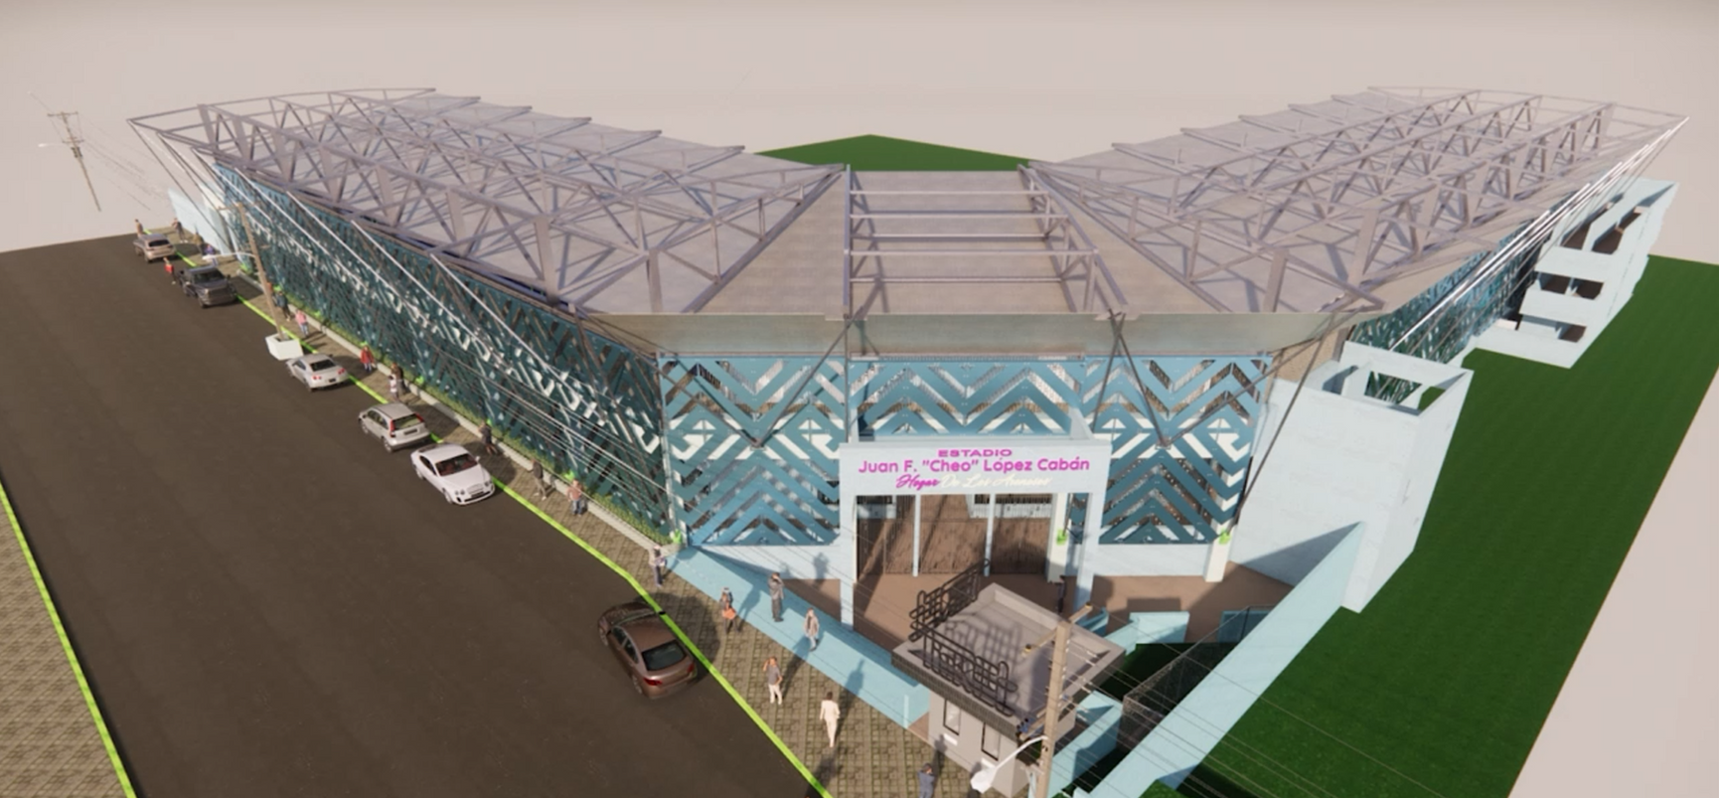
ESTADIO
JUAN F. “CHEO” LÓPEZ
Este proyecto consiste en una modernización y reparación dentro de la misma huella actual. Se va a reconstruir el techo y modernizar las áreas de camerinos, las butacas, baños, cuarto de transmisión radial, cantinas y cafetería.

Slide 10
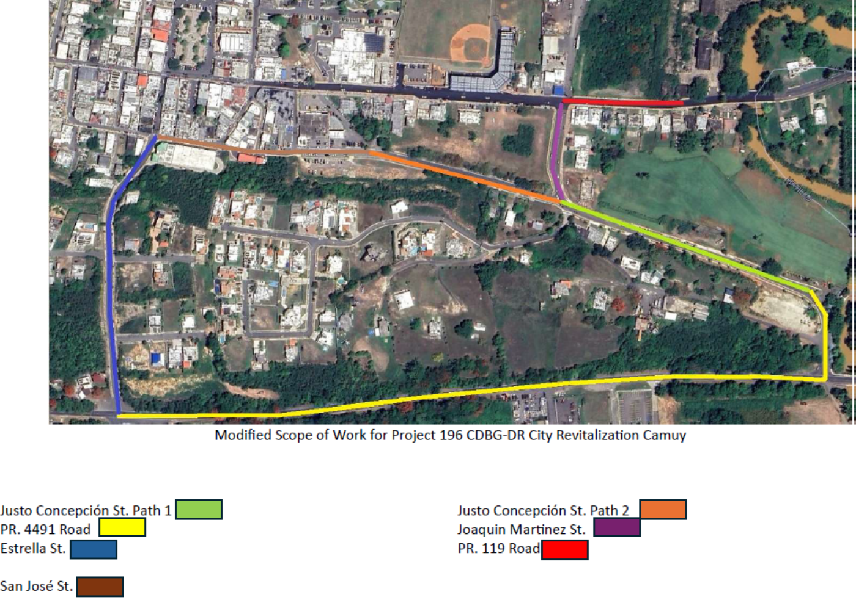
PASEO PEATONAL
DEL CASCO URBANO
Paseo Peatonal del Casco Urbano. El proyecto tiene una longitud de 2.3 kilómetros que cubre 4 caminos municipales y 2 tramos de las carreteras estatales PR-119 y la PR-4491. Se ensanchan las aceras, se mejora la iluminación y se añade mobiliario urbano. Este proyecto se une al Pase Lineal José Joaquín (Yiye) Ávila que inauguramos recientemente.

Slide 11
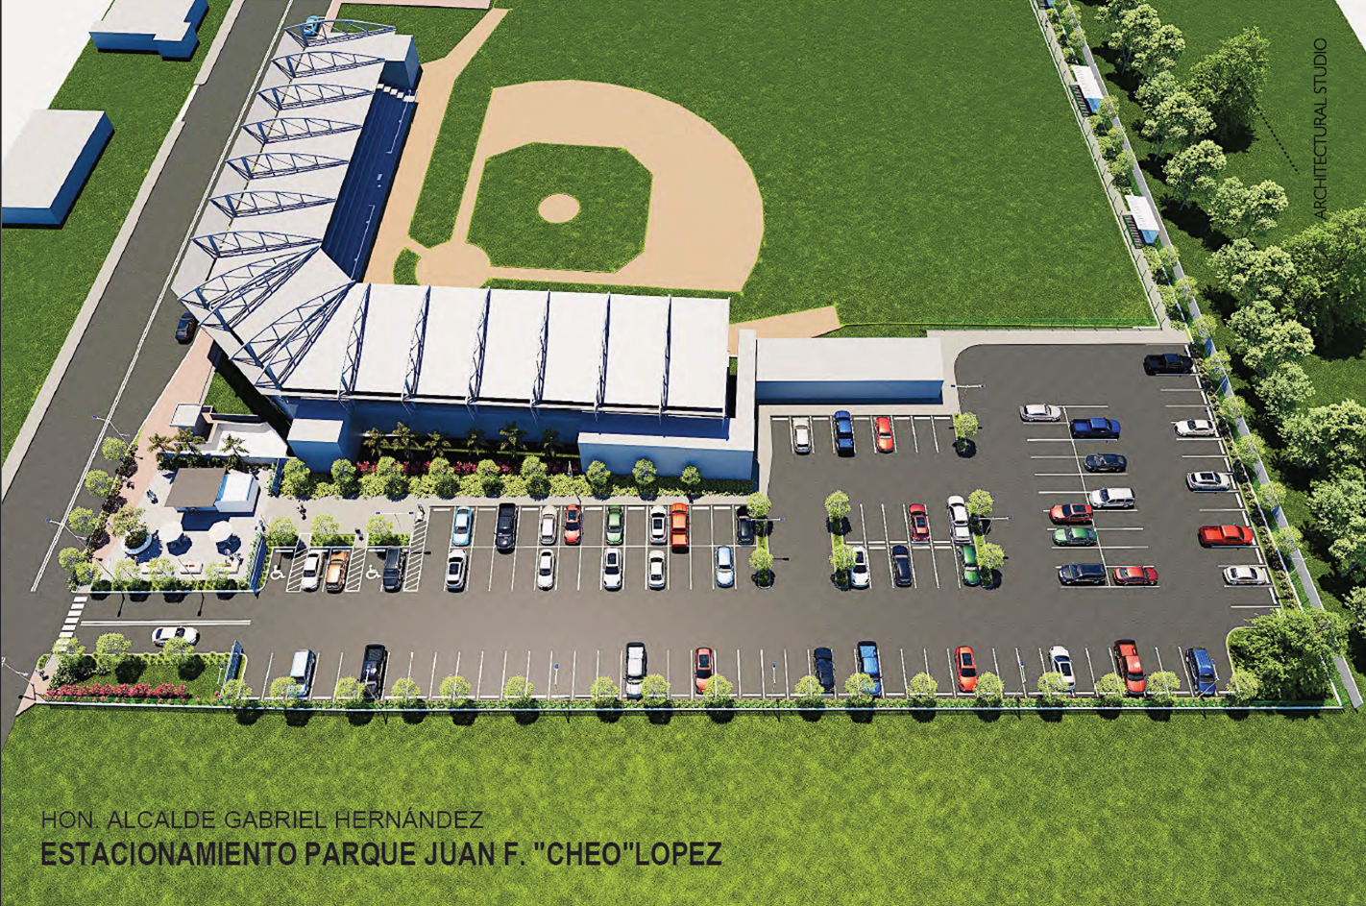
ESTADIO
JUAN F. “CHEO” LÓPEZ
Nuevas facilidades de estacionamientos adyacentes al parque Cheo López. Es proyecto añade 140 estacionamientos al estadio Cheo López y estará disponible para los visitantes a nuestro casco urbano

Slide 12
RETOS
  La burocracia en permisos y endosos: los procesos se alargan innecesariamente.
  La complejidad en revisiones y cambios de alcance: cada ajuste genera semanas o meses de espera.
  La capacidad desigual de los municipios: mientras algunos tienen equipos técnicos robustos, otros luchan con recursos limitados.
  La mayoría de los proyectos subastados sobrepasan los estimados originales y en algunos casos las subastas se declaran desiertas.
  El programa de City Revitalization requiere que todos los proyectos estén completados para diciembre de 2027.

Slide 13
FEMA debe acelerar la revisión del presupuesto de los proyectos luego de una subasta dónde se excede el presupuesto original.
COR3 tiene que mejorar el tiempo que tarda en procesar las solicitudes de reembolsos y adelantos para mantener un flujo adecuado de efectivo.
Crear procesos expeditos para los permisos para proyectos de reconstrucción, reduciendo la burocracia.
Fortalecer la asistencia técnica a municipios pequeños, asegurando que nadie se quede atrás.
Impulsar mayor colaboración público-privada, porque el conocimiento y la capacidad de los contratistas son esenciales para acelerar la obra.
PROPUESTAS

Slide 14
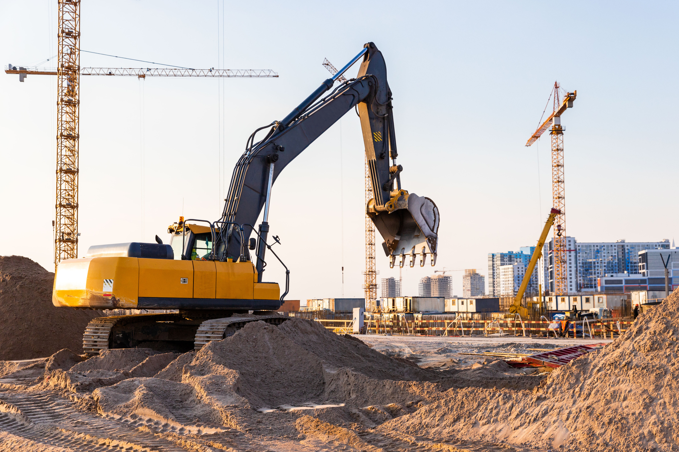
Hoy podemos decir con certeza que Puerto Rico está ante una inversión histórica:
$4,910 millones obligados por FEMA a municipios.
$1,298 millones en CDBG-DR para revitalización urbana.

Slide 15
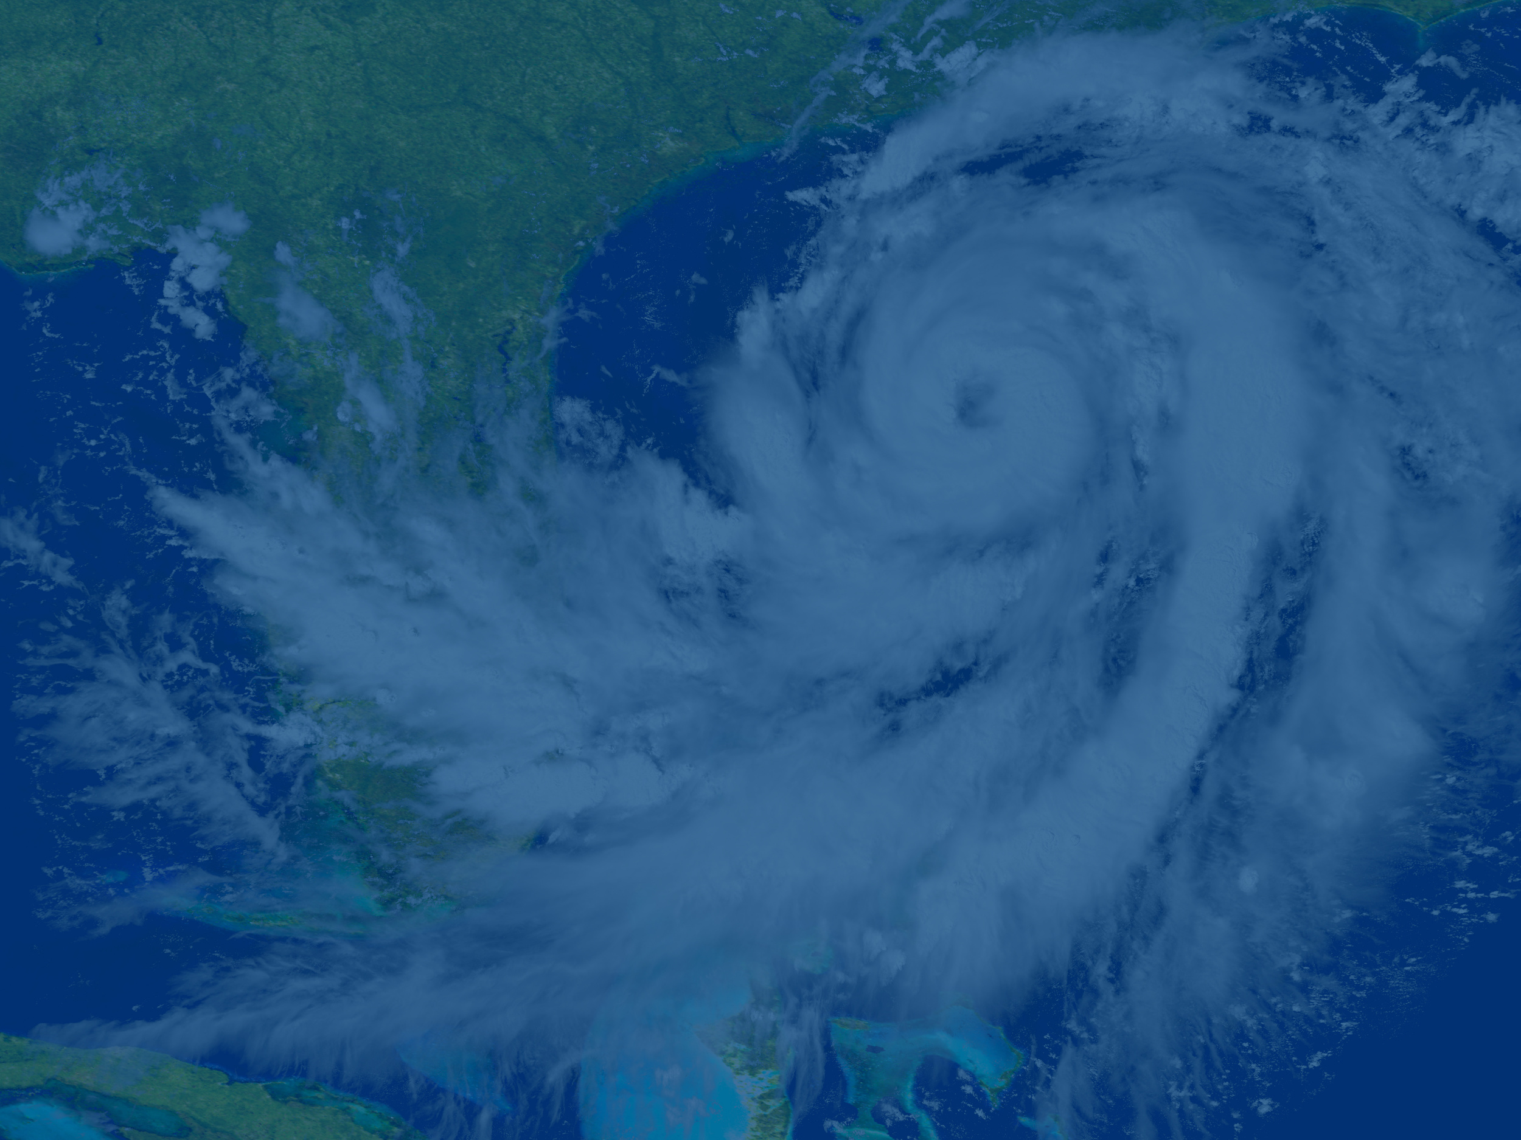
GRACIAS
HON . GABRIEL “GABY” HERNÁNDEZ, MPA
PRESIDENTE | ALCALDE DE CAMUY

